Slide 1










【野火】μCOS-III内核实现与应用开发实战指南
第12章 任务的挂起和恢复
淘宝：fire-stm32.taobao.com
论坛： www.firebbs.cn
扫描进入淘宝店铺

Slide 2
【野火】μCOS-III内核实现与应用开发实战指南
主讲内容
12.1 实现任务的挂起和恢复
12.2 编写任务挂起和恢复函数
12.3 编写main()函数
12.4 实验现象
参考资料:《μCOS-III内核实现与应用开发实战指南》

Slide 3
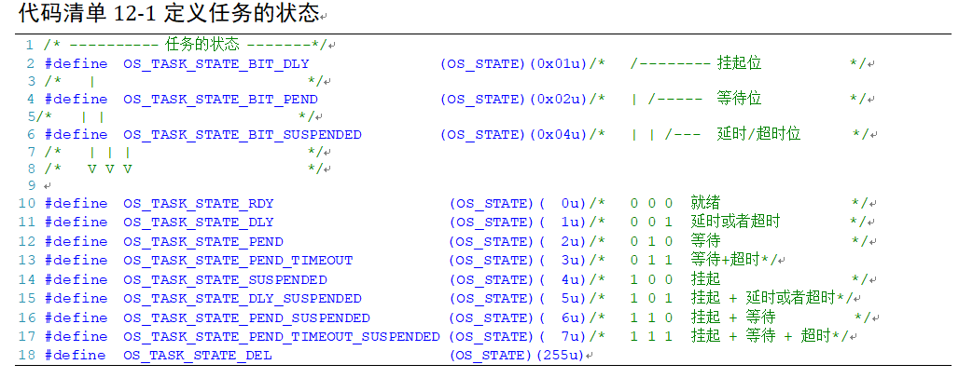
【野火】μCOS-III内核实现与应用开发实战指南
定义任务的状态
修改任务控制块TCB

Slide 4
【野火】μCOS-III内核实现与应用开发实战指南
修改任务控制块TCB
在任务控制中TCB中添加任务的状态TaskState和任务挂起计数器SusPendCtr这两个成员

Slide 5
【野火】μCOS-III内核实现与应用开发实战指南
编写任务挂起和恢复函数
OSTaskSuspend()函数
OSTaskResume()函数

Slide 6
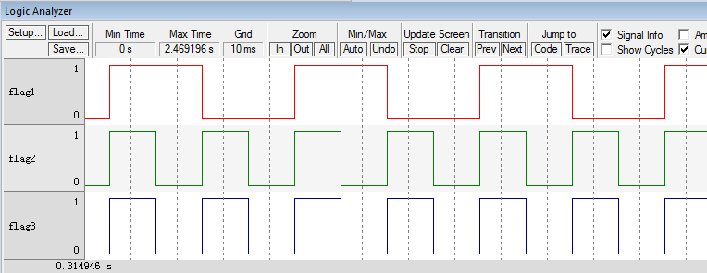
【野火】μCOS-III内核实现与应用开发实战指南
main()函数
创建任务1、2和3，其中任务的优先级为1，任务2的优先级为2，任务3的优先级为3。任务1将自身的flag每翻转一次后均将自己挂起，任务2在经过两个时钟周期后将任务1恢复，任务3每隔一个时钟周期翻转一次
实验现象

Slide 7
【野火】μCOS-III内核实现与应用开发实战指南
THANKS
淘宝：fire-stm32.taobao.com
论坛： www.firebbs.cn
扫描进入淘宝店铺

